Slide 1
Ricerca, valutazione e prevenzione dei rischi associati all’uso dei farmaci
Approccio globale, che usa tutte le informazioni di safety:
Relazione struttura-attività (SAR, per genotossicità)
Non cliniche (studi animali, in vitro)
Cliniche sperimentali (clinical trials pre-autorizzazione)
Farmacovigilanza post-marketing, inclusa farmacoepidemiologia

Slide 2
Some structural groups were identified to be of such high potency that intakes even below the TTC would be associated with a high probability of a significant carcinogenic risk.

Slide 3
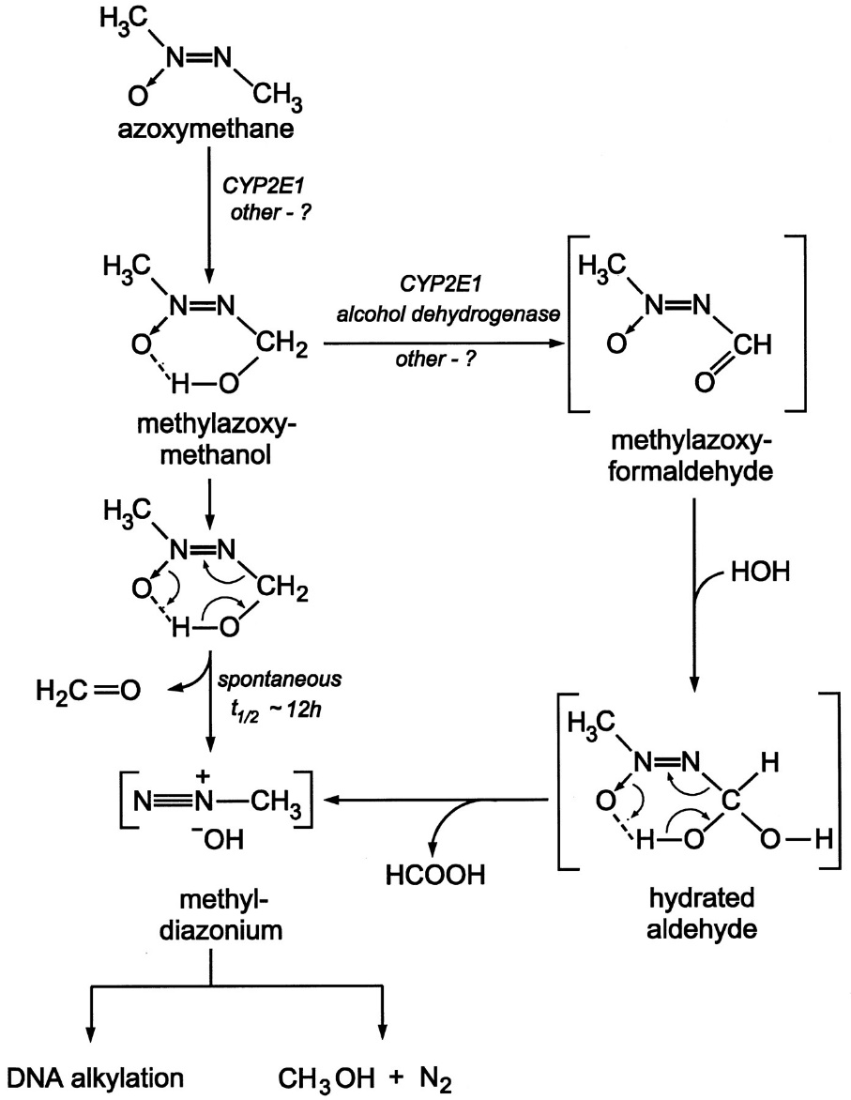
This group of high potency genotoxic carcinogens comprises aflatoxin-like-, N-nitroso-, and azoxy-compounds
Sohn, O. S. et al. Cancer Res 2001;61:8435-8440
Copyright ©2001 American Association for Cancer Research

Slide 4
I dati non clinici servono a:
Iniziare gli studi clinici
Indirizzare il monitoraggio della tossicità negli studi clinici e nel post-marketing

Slide 5
Tipi di studi non clinici sperimentali
Tossicità generale
Potenziale cancerogeno
Tossicità riproduttiva e dello sviluppo
Immunotossicità
Altri

Slide 6
Caratteristiche studi non clinici
Durata
Specie utilizzata
Dosi, via di somministrazione
Determinazione della tossicità (endpoint)
Dosi soglia (NOEL, LOEL)

Slide 7
Rivelazione degli effetti tossici
Osservazioni
1) In vivo
Peso corporeo, consumo di cibo e acqua
Segni clinici (es. per SNC: tremore, eccitazione, sedazione, riflessi)
Analisi del sangue (ematologiche e chimico-cliniche) e delle urine

Slide 8
Post-mortem.
Necropsia per alterazioni morfologiche evidenti degli organi
Peso degli organi. Eventuale esame anatomo-istopatologico.

Slide 9
2) Post-mortem.
Necropsia per alterazioni morfologiche evidenti degli organi
Peso degli organi. Eventuale esame anatomo-istopatologico.

Slide 10
N.B. Le analisi ed osservazioni descritte non consentono in genere di rilevare alterazioni della funzionalità di sistemi, in particolare:
SNC
sistema cardiovascolare
sistema respiratorio
⇒ safety pharmacology

Slide 11
Durata degli studi dipende dall’esposizione prevista nell’uomo
Durata del trattamento | Durata minima degli studi di tossicità
1 giorno (una o più dosi) | 2 settimane (subacuta)
≤ 7 giorni | 4 settimane (subacuta)
≤ 30 giorni | tre mesi (subcronica)
> 30 giorni | 6 mesi (cronica)
6 mesi e più (anche non continuativi; es. farmaci per allergie stagionali, ansiolitici) | anche studi di cancerogenesi (18-24 mesi)

Slide 12
Studi di tossicità acuta
Singola somministrazione
Osservazioni fino a 14 giorni dalla somministrazione

Slide 13
tossicità acuta
Studi di letalità
Si determinano le curve di letalità e relativi parametri (DL50, LD_{lo})
Danno una stima quantitativa della potenza tossica della sostanza ⇒ indicazioni sulla tossicità acuta nell’uomo (intossicazione accidentale o volontaria, sovradosaggio) ⇒ limiti e precauzioni.

Slide 14
tossicità acuta
Studi di non letalità.
Identificazione degli organi/sistemi bersaglio. Curve dose-risposta per effetti tossici a carico di specifici organi/sistemi.
Dosi soglia: NOEL; LOEL.
Tempo di comparsa dell’effetto: tossicità immediata o ritardata.
Eventuale reversibilità dell’effetto e tempo di recupero.

Slide 15
tossicità acuta
Specie animali
Ai fini regolatori, almeno due specie di mammiferi, di ceppo noto. In genere, ratto e topo.
Via di somministrazione
In genere richieste due vie di somministrazione, di cui una è quella prevista nell’uomo (orale, inalatoria, cutanea) ed una assicuri assorbimento completo (parenterale).

Slide 16
Studi di tossicità generale dopo esposizioni ripetute
Permettono di evidenziare:
effetti tossici cronici
effetti tossici ritardati

Slide 17
L’endpoint non è la mortalità ma la morbidità.
Le dosi usate sono notevolmente più basse di quelle usate negli studi di tossicità acuta.

Slide 18
tossicità da esposizioni ripetute
Studi di tossicità subcronica
Durata:10-25 % della vita dell’animale, 3-6 mesi nel ratto;
consentono di evidenziare quasi tutti gli effetti tossici cronici dovuti ad esposizione prolungata;
la loro predittività si è dimostrata uguale a quella di studi di più lunga durata (cronici, 1-2 anni nel ratto), tranne che per gli effetti cancerogeni.

Slide 19
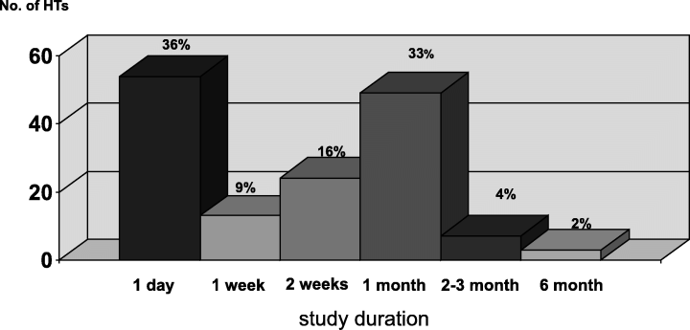
tossicità da esposizioni ripetute
Tempo di comparsa di effetti tossici (non cancerogeni) da farmaci in studi nel ratto
totale: 100%

Slide 20
Specie animali
In genere sono richiesti studi su almeno 2 specie, di cui una non roditore (cane e/o scimmia).
Le specie sono scelte sulla base della farmacocinetica e farmacodinamica

Slide 21
Il metabolismo della sostanza deve essere più simile possibile a quello nell’uomo (cane, scimmia);
si deve assicurare che nelle specie usate si formano tutti i metaboliti che si formano nell’uomo (tossicità non correlata al meccanismo d’azione).

Slide 22
Per i farmaci, nelle specie usate la risposta farmacodinamica dovrebbe essere simile a quella dell’uomo (tossicità correlata alla risposta e al meccanismo d’azione)

Slide 23
tossicità da esposizioni ripetute
Obiettivi:
determinare natura degli effetti tossici ed organi bersaglio
Determinare la correlazione tra esposizione ed effetto tossico
Determinare NOEL e LOEL

Slide 24
Dosi soglia
Sono la base per estrapolare il margine di esposizione.
NOEL (No Observed Effect Level) o NOAEL (No Observed Adverse Effect Level): massima dose testata a cui non compaiono effetti (avversi)
LOEL (Lowest Observed Effect Level) o LOAEL (Lowest Observed Adverse Effect Level): minima dose testata a cui compaiono effetti (avversi).

Slide 25
Limitazioni studi animali
La predittività degli studi animali è di circa il 70-75%
Tossicità specie-specifica (metabolismo, farmacocinetica)
Spesso impossibile usare dosi elevate
Specie rilevanti? (per biotecnologici)
Studi in animali sani
Variabilità ridotta

Slide 26
Predittività.
Gli effetti di una sostanza, osservati negli animali in opportune condizioni, possono verificarsi anche nell’uomo.
Cellule o tessuti di specie diverse, con funzioni e/o vie biochimiche simili hanno simile suscettibilità tossicologica, poiché posseggono lo stesso ‘recettore’ (recettori di membrana e intracellulari, canali ionici, pompe e trasportatori, enzimi, DNA ecc.)
Differenze di tossicità tra specie simili (mammiferi) sono molto spesso dovuti a differenze nel metabolismo (attivazione/inattivazione) della sostanza.

Slide 27
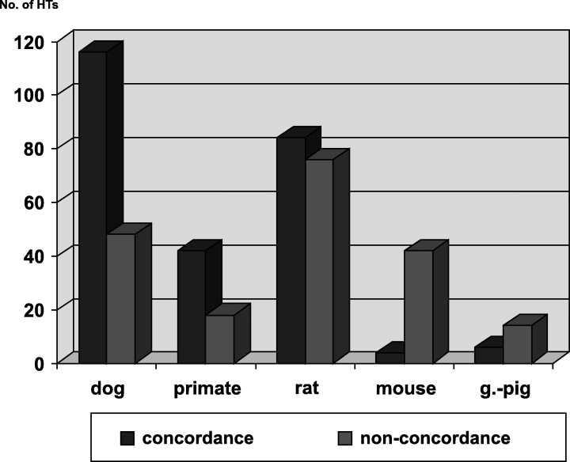
Predittività degli studi animali di 221 effetti tossici di 150 farmaci nell’uomo. La concordanza totale è risultata pari al 71%.

Slide 28
Principi degli studi tossicologici
Predittività.
E’ stata valutata la presenza di 89 effetti, indotti da 6 farmaci, nel ratto e nel cane.
Ipotesi:
se l’effetto era presente sia nel ratto sia nel cane ⇒ effetto presente anche nell’uomo.
se l’effetto era presente solo nel ratto o nel cane ⇒ effetto assente nell’uomo (effetto specie –specifico).
L’ipotesi è stata verificata per comparazione con i dati di tossicità nell’uomo.

Slide 29
Verifica. Su 86 previsioni:
38 positive (presenti anche nell’uomo): 26 corrette (concordanza 68%).
48 negative (assente nell’uomo): 38 corrette (concordanza 79%).
Concordanza totale (% di previsione corrette): 74%
Conclusioni. Tramite i dati di tossicità di 2 specie si ottiene un livello relativamente alto di predittività, anche senza considerare i meccanismi di tossicità, metabolismo dei farmaci ecc.

Slide 30
N.B. Per farmaci biologici ricombinanti (es., anticorpi, citochine, fattori di crescita ecc.) l’effetto è specie-specifico ⇒ la tossicità può essere studiata solo in specie che esprimono un recettore analogo a quello umano (specie rilevanti).

Slide 31
Dosi ed estrapolazione
Per identificare con sicurezza gli effetti tossici di una sostanza negli animali da laboratorio sarebbe necessario somministrare alte dosi.
L’uso di alte dosi è dovuto all’inevitabile limitatezza del numero di animali su cui si effettuano i test.

Slide 32
Supponiamo che ad una data dose risponda lo 0,1% di individui (più sensibili). Se l’esperimento viene condotto con 100 animali, la risposta non viene rilevata.
Per essere ragionevolmente sicuri di osservare la risposta con quella dose, l’esperimento dovrebbe essere condotto con almeno 5.000 animali.
Aumentando la dose, risponderà una percentuale maggiore di individui (anche quelli meno sensibili).
L’uso di dosi ‘elevate’ (rispetto a quelle previste nell’uomo) consente quindi di osservare una risposta con un numero ‘ragionevole’ di animali.

Slide 33
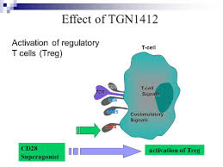
Tossicità imprevista in fase 1
TGN1412, biologico, immunomodulatore superagonista anti-CD28
Testato nei macachi (specie rilevante) senza tossicità
Nel 2006, in fase 1, 6/6 soggetti ricoverati in terapia intensiva
Differente tossicità dovuta a differenze fisiologiche (diversa differenziazione cellule CD4⁺ T)

Slide 34
In 2007, the European Medical Agency changed the methodology for calculating the entry dose of first-in-human biologicals

Slide 35
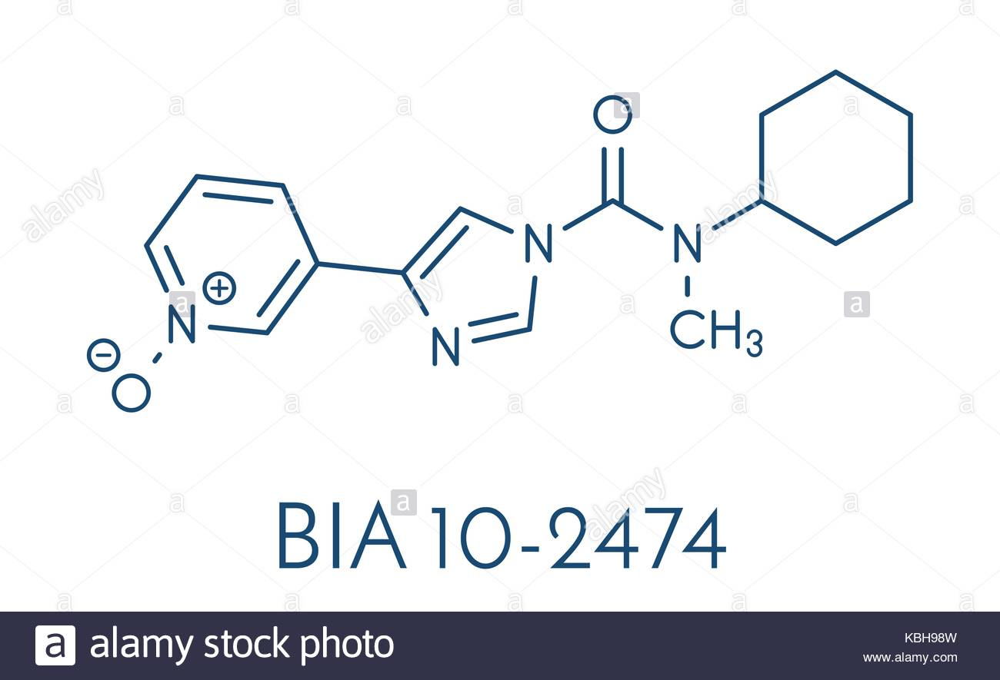
2016. FAAH (fatty acid amide hydrolase) inhibitor
FAAH breaks down endocannabinoids

Slide 36
Basic facts about the trial
The trial recruited 128 healthy volunteers aged 18–55, who were paid €1,900 (US$2,060) each.
Ninety people received different doses of the drug.
The trial had tested escalating single doses of the drug without any serious adverse effects.

Slide 37
The six participants who fell ill were the first to receive repeat higher doses over the course of several days.
The first participant to fall ill experienced adverse symptoms on 10 January and died on 17 January.
Biotrial halted the trial on 11 January; the other five affected people were hospitalized in the days that followed.

